Slide 1
การประกอบเครื่องคอมพิวเตอร์: คู่มือฉบับสมบูรณ์
ยินดีต้อนรับสู่โลกของการสร้างคอมพิวเตอร์ของคุณเอง! วันนี้เราจะเรียนรู้วิธีประกอบเครื่องตั้งแต่เริ่มต้น
by CoptCake Chanel

Slide 2
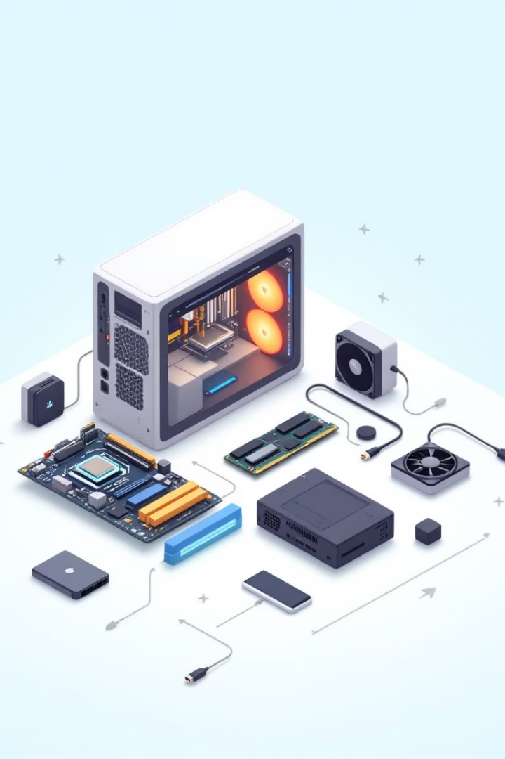
ส่วนประกอบหลักของคอมพิวเตอร์
เคส (Case)
เลือกขนาดและดีไซน์ที่เหมาะสมกับการใช้งาน
เมนบอร์ด (Motherboard)
หัวใจหลักเชื่อมต่อทุกส่วนภายใน
ซีพียู (CPU)
หน่วยประมวลผลกลางสำหรับการทำงาน
หน่วยความจำ (RAM)
จัดการข้อมูลชั่วคราวให้ระบบลื่นไหล

Slide 3
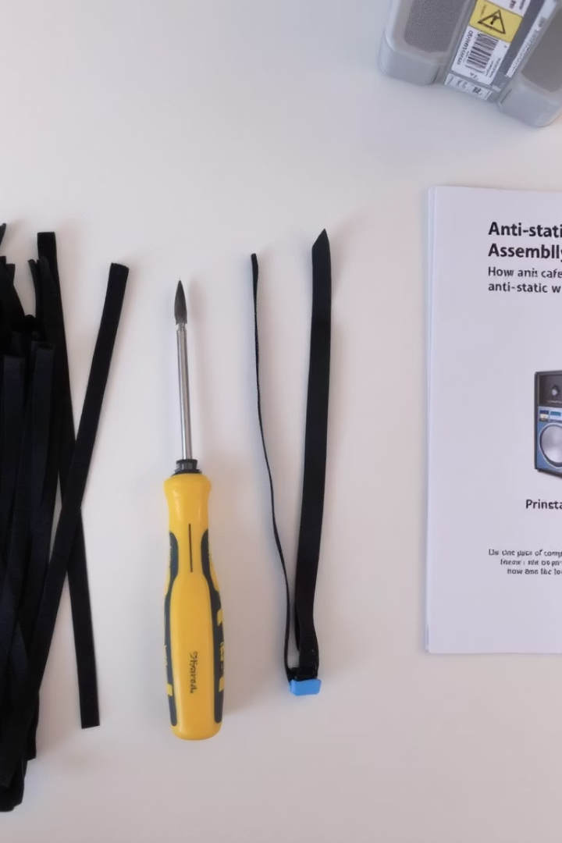
เครื่องมือที่จำเป็นสำหรับประกอบคอมพิวเตอร์
ไขควง Phillips
ใช้ขันสกรูอย่างแม่นยำ
สายรัด (Zip ties)
จัดการสายไฟให้เป็นระเบียบ
สายรัดข้อมือป้องกันไฟฟ้าสถิตย์
ป้องกันความเสียหายจากไฟฟ้าสถิตย์
คู่มือเมนบอร์ด
ใช้ดูตำแหน่งการติดตั้งและเชื่อมต่อ

Slide 4
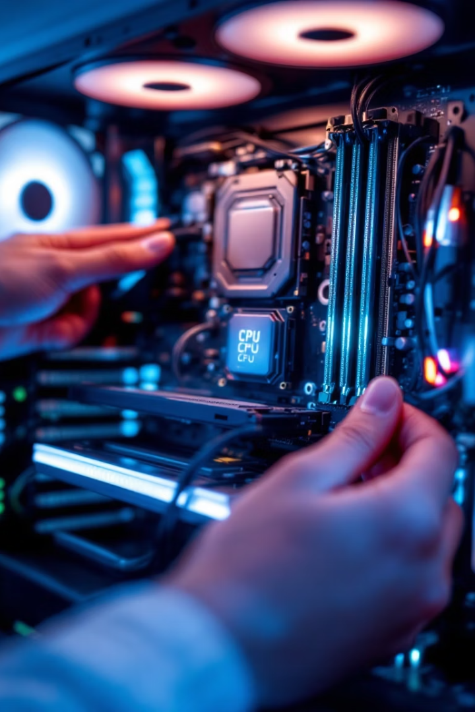
ขั้นตอนที่ 1: เตรียมเคสและเมนบอร์ด
ติดตั้ง CPU
วางอย่างระมัดระวังและล็อกให้แน่น
ติดตั้ง RAM
เสียบในช่องตามคู่มืออย่างถูกต้อง
ติดตั้งเมนบอร์ด
ขันสกรูให้แน่นกับเคส

Slide 5
ขั้นตอนที่ 2: ติดตั้งส่วนประกอบภายใน
การ์ดแสดงผล (GPU)
หน่วยเก็บข้อมูล
พาวเวอร์ซัพพลาย
เสียบในช่อง PCIe ให้แน่นและล็อก
ติดตั้ง SSD หรือ HDD ในช่องที่เหมาะสม
ติดตั้งและยึดให้มั่นคง พร้อมเชื่อมต่อสายไฟ

Slide 6
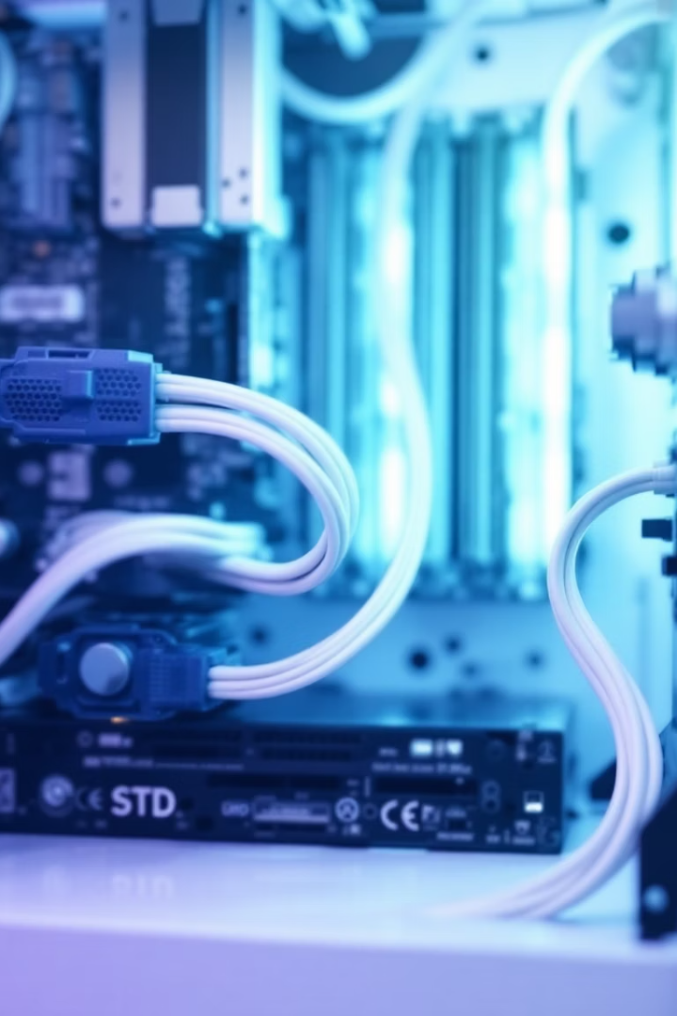
ขั้นตอนที่ 3: การเชื่อมต่อสายไฟ
สายไฟเมนบอร์ด
สายไฟ GPU, SSD, HDD
เชื่อมต่อสายหลัก 24 พินและ CPU power
ต่อสายไฟตามตำแหน่งให้พอดี
จัดการสายไฟ
ใช้สายรัดให้เรียบร้อยไม่ขวางลม

Slide 7
ขั้นตอนที่ 4: ติดตั้งระบบระบายความร้อน
ติดตั้งพัดลม CPU
เพิ่มพัดลมเคส
ตรวจสอบการไหลของลม
ติดตั้งพัดลมและใส่สารระบายความร้อน
ติดตั้งพัดลมเพิ่มเพื่อไหลเวียนอากาศ
แน่ใจว่าไม่มีสิ่งกีดขวางในเคส

Slide 8
ขั้นตอนที่ 5: ตรวจสอบและแก้ไขปัญหา
ตรวจเชื่อมต่อ
เปิดเครื่องและเข้า BIOS
แก้ปัญหา
เช็กสายไฟและส่วนประกอบทุกชิ้นให้แน่น
ทดสอบระบบและตั้งค่าพื้นฐาน
จัดการปัญหาเช่น ไม่มีภาพหรือเสียง

Slide 9
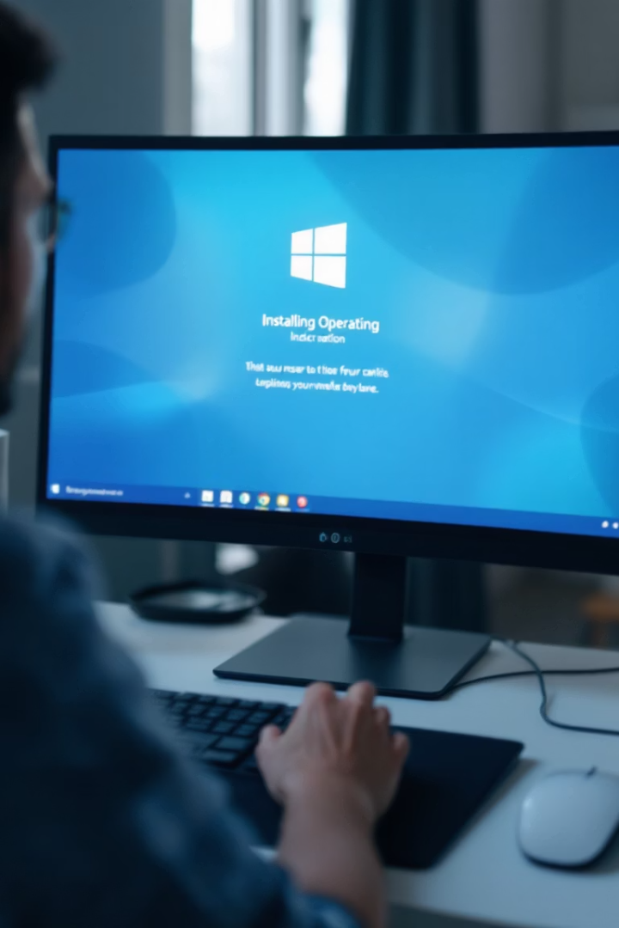
ติดตั้งระบบปฏิบัติการและไดรเวอร์
ติดตั้ง OS
Windows, macOS, หรือ Linux ตามความต้องการ
ติดตั้งไดรเวอร์
ไดรเวอร์การ์ดจอและเมนบอร์ดที่เหมาะสม
อัปเดต
เก็บระบบให้ทันสมัยเพื่อประสิทธิภาพสูงสุด

Slide 10
สรุปและเคล็ดลับเพิ่มเติม
ไม่ยากเกินไป
ประกอบคอมเองได้ด้วยความตั้งใจและรายละเอียด
ความอดทนสำคัญ
ทำทีละขั้นตอนและตรวจสอบอย่างละเอียด
ใช้แหล่งช่วย
ถามชุมชนออนไลน์เมื่อเจอปัญหา
สนุกกับการเรียนรู้
สร้างคอมพิวเตอร์ที่ตอบโจทย์ความต้องการของคุณ

